Slide 1
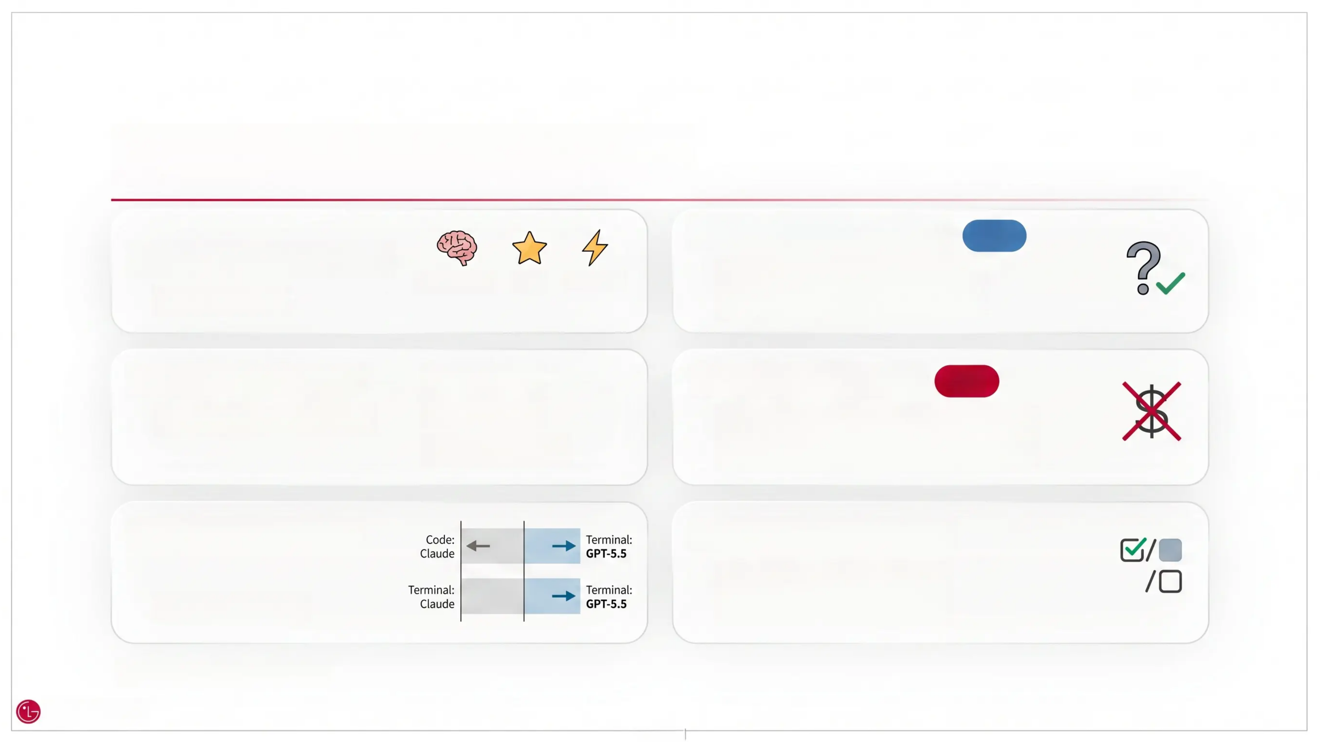
GPT-5.5 기술동향 리포트
4. Hallucination 완화
추론
1. GPT-5.5 모델 라인업
'Thinking Pro Instant
개선되었으나 완전 해소 아님 별도 검증 필요
별도 평가 대상
2. 에이전트 실행 능력
'
5. 비용 산정 주의사항
주의
유의미한 성능 개선 확인
토큰 단가가 아닌 작업 단위 총비용 xhigh 설정 오해 금지
3. 벤치마크 결과 해석
6. 도입 전 거버넌스 권장
기록·검증·도구 범위·승인 통제 체계 선행 구축 필수
항목별 선두 상이
김현중 with Codex Agent | AI Governance Team
LG Display
2026-05-07 | PUBLIC |

Slide 2
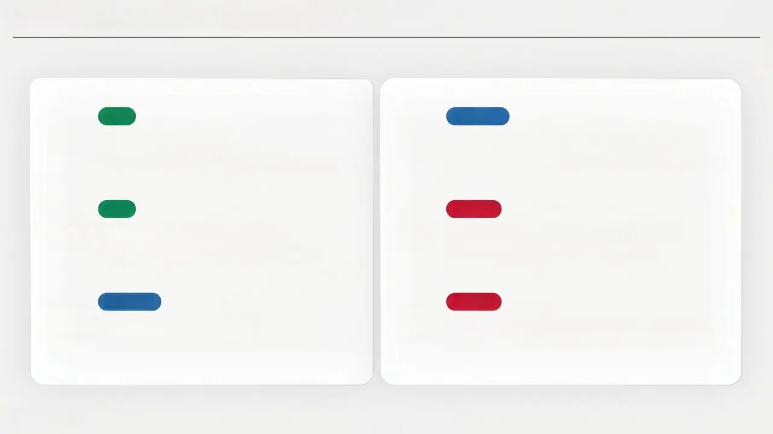

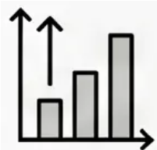





핵심 요약 (Executive Takeaways)
Fact
Inference
GPT-5.5 출시 확정
벤치마크 선두는 측정 대상에 따라 다름
Thinking 2026-04-23 / Instant 2026-05-05 공식 출시
SWE-Bench Pro-MCP Atlas에서는 Claude-Gemini가 앞섬
Fact
Caution
3종 모델은 별개 평가 대상
사실성 일부 개선 — 완전 해소 아님
Thinking·Pro·Instant를 같은 증거로 비교 금지
허위 주장 감소 확인, 그러나 내부 평가 기준임
Inference
Caution
이전트 실행 능력 개선
불확실 시 답변 보류 능력 별도 검증 필요
코드·도구 사용·긴 문맥 처리에서 가장 선택력 있는 증거
AA-Omniscience: Hallucination 86% — 내부 검증 필수
LG Display

Slide 3





계열 모델 구분 (Variant Map)
GPT-5.5 제품군 주요 모델 및 특성 비교 분석
GPT-5.5 Thinking
GPT-5.5 Pro
GPT-5.5 Instant
□ 복잡한 다단계 작업 전담 □ 코드 작성 및 터미널 실행 □ 웹 탐색 및 긴 문서 조사 수행
□ 동일 기반 모델에 parallel test-time compute 증가 설정 □ 더 긴 추론 시간으로 높은 신뢰성 확보
□ ChatGPT 기반 모델 교체 □ 기존 모델: GPT-5.3 Instant □ GPT-5.4 Instant 공식명 없음
추론 강도 (Inference Intensity): Low → Medium(기본) → High → xhigh(비동기 평가)
[Caution (Red)] xhigh 환경 점수 ≠ 실제 배포 성능 (연구 환경 vs production 설정 차이 구분 필수) [Inference (Blue)] 세 모델은 별도 평가 객체 (같은 표 기재되나 동일 증거로 결론 도출 금지)
출처: LGD 내부 기술 분석 자료 (2026-05)
| PUBLIC |

Slide 4

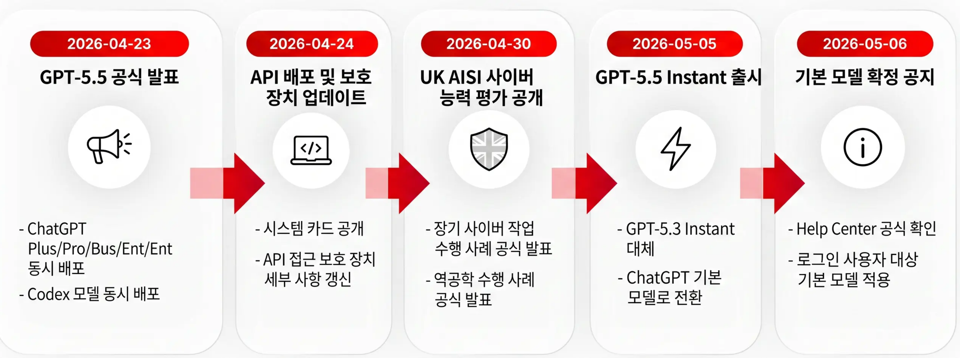

출시 타임라인 (Release Timeline)
GPT-5.5 기술동향 리포트

Slide 5
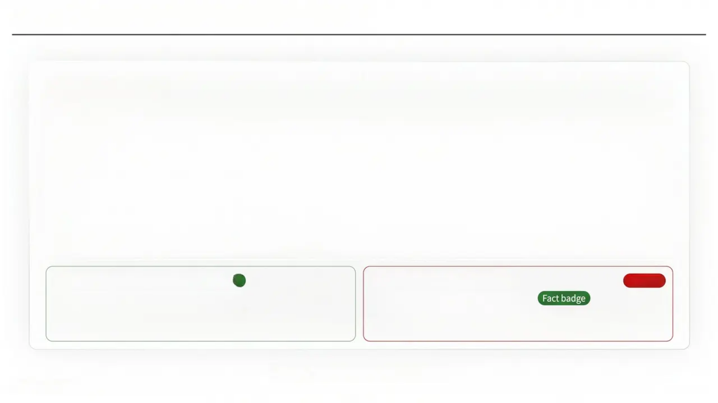
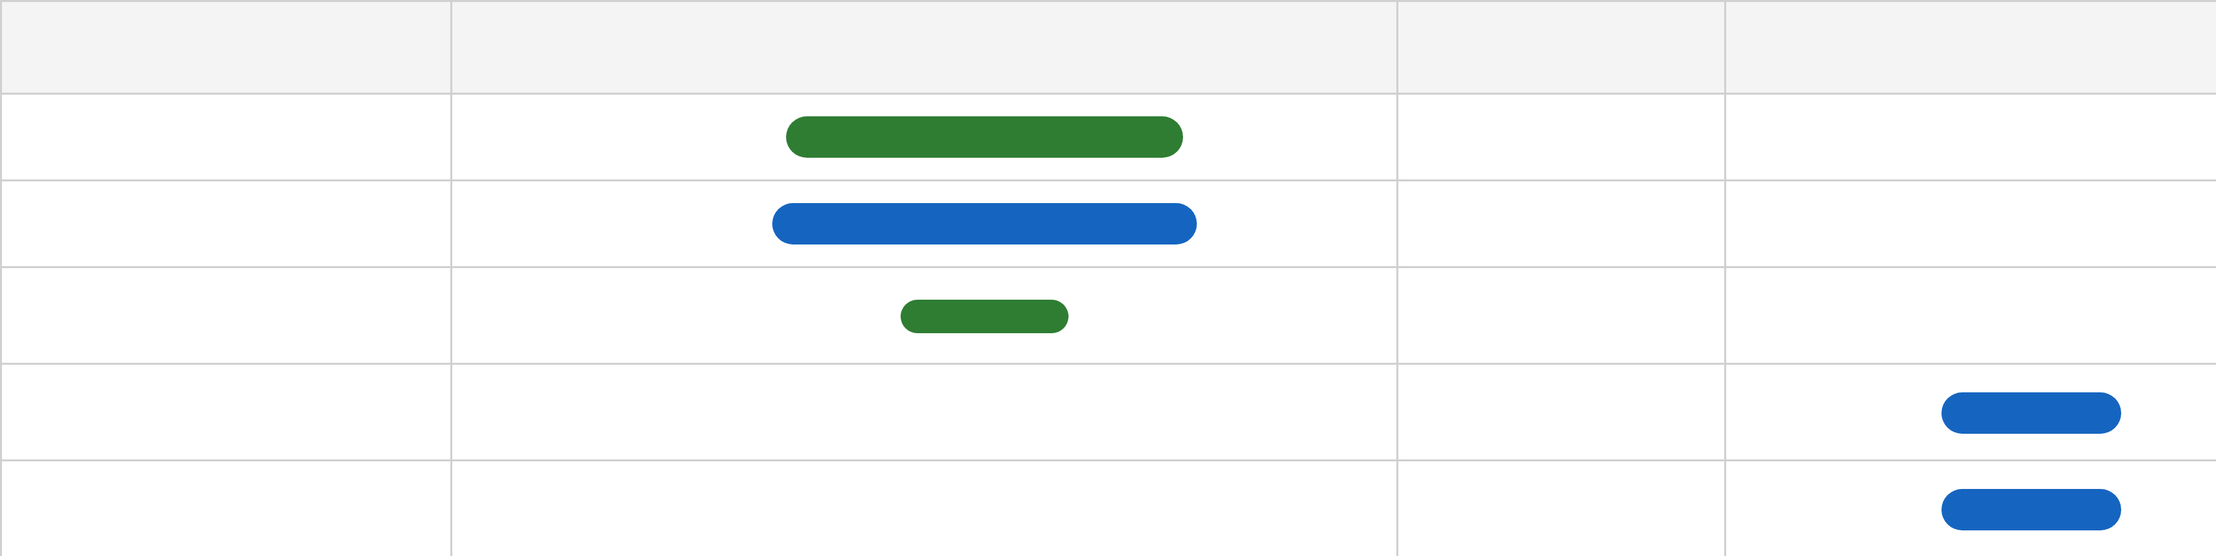

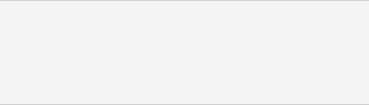























벤치마크 전체 표면 (Benchmark Surface)
벤치마크 성능 비교표
벤치마크
GPT-5.5 (연구/최적화)
GPT-5.4
Claude Opus 4.7 (경쟁사)
Terminal-Bench 2.0
82.7%
초록 #2E7D32, 인라인 라운드 필
75.1%
69.4%
MRCR 512K-1M
74.0%
▶ 파랑 #1565C0, 인라인 라운드 필
36.6%
32.2%
FrontierMath Tier 4
35.4%
데이터 없음
22.9%
Fact badge
MCP Atlas (에이전트)
58.6%
데이터 없음
79.1%
▶ Inference
SWE-Bench Pro (에이전트)
58.6%
데이터 없음
64.3%
▶ Inference
설정 최적화 및 성능 상한선
기술 환경 및 운영 시 주의사항
Fact badge
Caution
• BrowseComp Pro 설정 시 90.1% 달성 • 기본 설정 84.4% 대비 성능 한계치 확장
• 발표 수치는 xhigh 연구 환경 기준 • production 환경 기본값은 medium, 실제 운영 성능과 상이함 • 발표 수치를 그대로 운영 성능으로 해석 금지
핵심 메시지 / Key Takeaways
PUBLIC

Slide 6
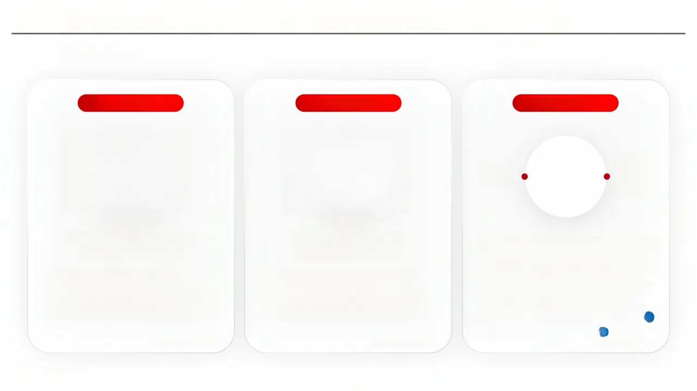
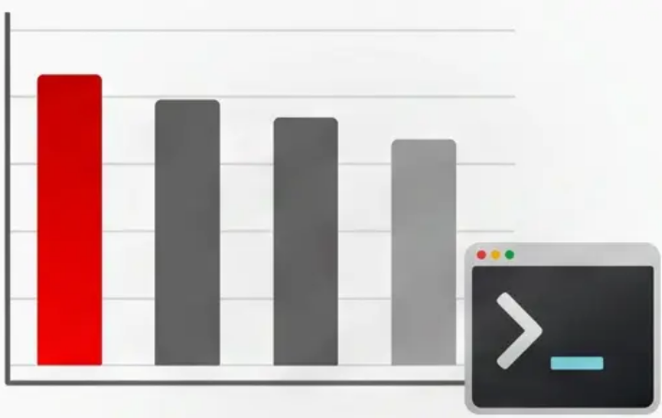
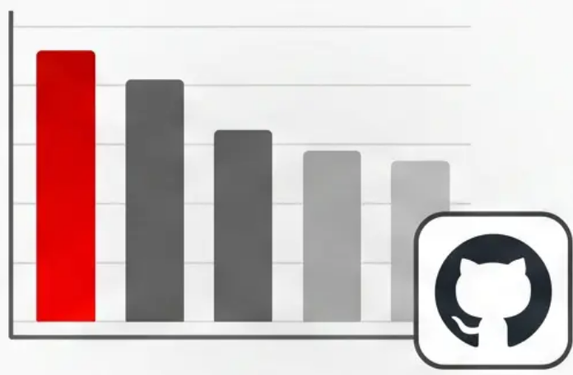


코드 작업과 에이전트형 실행 / Code Tasks and Agent-like Execution
벤치마크별 성능 비교 및 고려사항 / Benchmark Performance Comparison & Considerations
터미널 벤치마크
GitHub 이슈 벤치마크
전문 평가 및 실행 지침
Nuanced Factors & 일문의 내 콧 정각
Expert-s 고델 실정
[Fact: Green]
[Fact: Green]
Terminal-Bench 2.0 리더 (Fact: Green badge)
SWE-Bench Pro 최강 (Fact: Green badge)
• Expert-SWE 내부 평가 (73.1% 기록)
Inference: Blue Caution
• GPT-5.5 82.7% 달성 (선두)
• Claude Opus 4.7 선두 (64.3%)
• 연구 환경 vs 실배포 설정 Caution
• GPT-5.4(75.1%), Opus 4.7(69.4%) 대비 확고한 우위
• GPT-5.5 58.6% 기록 — 측정 대상 및 최적화 차이
- xhigh 수치는 기본 medium과 차이 존재
• 작업 유형별 최적 모델 선택 Inference
- 용도별 검증 권장 Inference
출처: 내부 벤치마크 데이터
출처: 내부 벤치마크 데이터
출처: 내부 연구 데이터
LG Display
| PUBLIC |

Slide 7
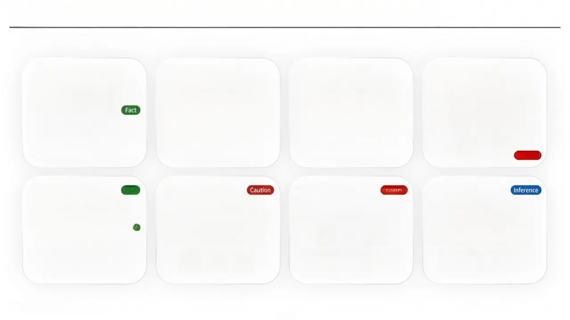
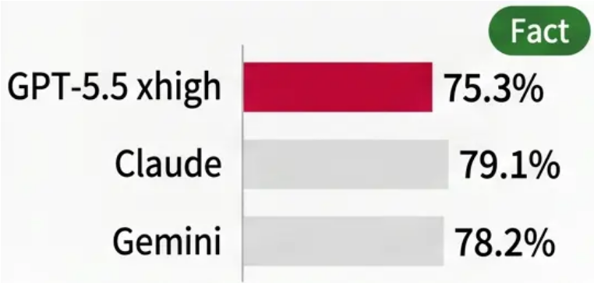
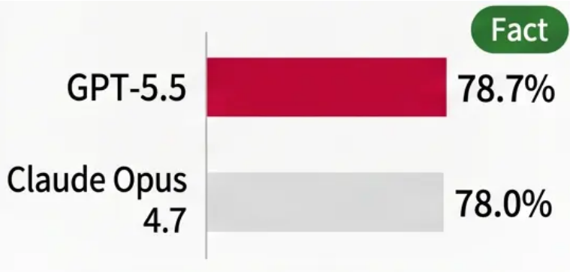
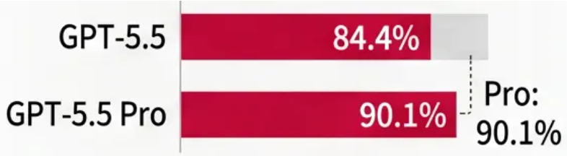


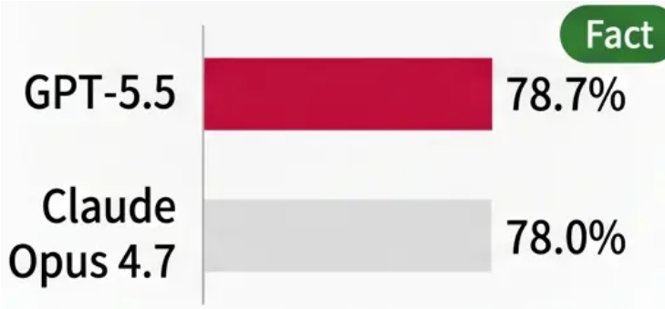






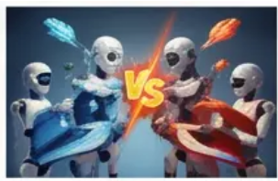


7. 도구 사용과 컴퓨터 조작 | Tool Use and Computer Operation
GPT-5.5 기술동향 리포트
BrowseComp 성능
MCP Atlas 성능
OSWorld 성능
도구 설계 영향
Impact of Tool Design
BrowseComp: 웹 검색 에이전트 성능
MCP Atlas: 외부 도구 사용 평가
OSWorld: 컴퓨터 조작 실행
Fact
checklist 항목 질문: 도구 선택, 파라미터, 순서 오류가 주요 실패 원인
checklist
• Gemini 3.1 Pro(85.9%)에 근소 차이
OSWorld 성능
도구 설계 영향
평가 vs 배포 차이
핵심 판단
OSWorld Performance OSWorld: 컴퓨터 조작 실행
Impact of Tool Design 도구 설계가 결과에 미치는 영향
Evaluation vs Deployment 평가 환경과 실제 배포의 차이
Fact
checklist 항목 질문: 도구 사용 선두는 벤치마크 및 설정에 따라 다름
checklist
checklist
🔬 vs 🖥️
Fact
checklist
연구 환경 (xhigh) 점수
Production 기본(medium) 성능
A
A
O
질문: X, A, O의 성능 차이?

Slide 8

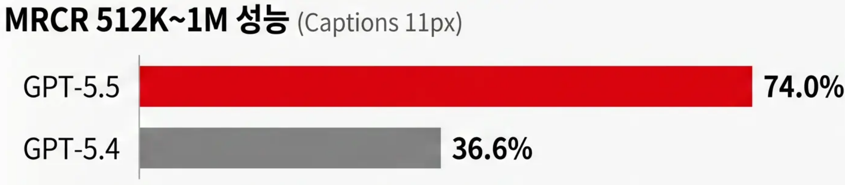
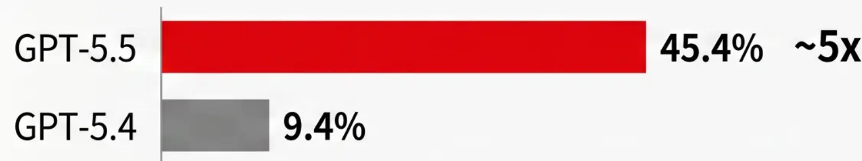


8. 긴 문맥 처리 (Long-Context Handling)
백만 토큰 문맥 지원 및 RAG 필수성
벤치마크 성능 비교 (Performance Comparison)
현황 및 핵심 고려사항
문맥 창 크기 현황
• Thinking 유료 플랜 256K 지원 • Pro 플랜 400K 지원
추론) 큰 문맥 창이 정확한 인용을 자동으로 보장하지 않음.
RAG 설계 핵심 원칙
□ 문서 조각 출처 기록 및 메타데이터 관리
☑ 인용 검증 및 출처 대조 체계 구축
주의) 균일하지 않은 성능 분포에 유의. Graphwalks parents 1M 벤치마크에서는 Claude Opus 4.6 (72.0%) 선전.
출처: GPT-5.5 기술 리포트 (추정)
LG Display
| PUBLIC |

Slide 9




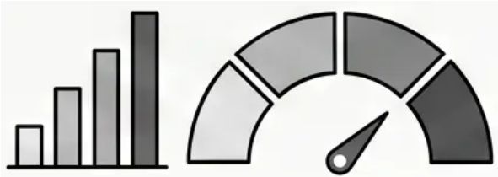
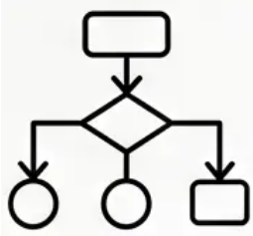

GPT-5.5 기술동향 리포트
성능 및 비용 최적화 (TCO) 전략
모델별 API 운영 비용
토큰 효율성 및 추론 강도 관리
TCO 계산 및 단계적 도입 전략
■ Fact gpt-5.5 (표준):
■ Fact xhigh 강도 기준:
■ Caution 실제 TCO 공식 적용 필수:
- 입력: $5.00 / 1M 토큰 - 출력: $30.00 / 1M 토큰
- 출력 토큰 약 40% 감소 확인 (비용 상쇄)
- 단가 × 토큰 수 + 재시도 + 검토 + 지연 시간 손실
■ Fact gpt-5.5-pro:
■ Inference 작업 난이도별 추론 강도 (4단계) 선택 기준:
■ Fact 단계적 전환 권장 (A/B 평가):
- 입력: $30.00 / 1M 토큰 - 출력: $180.00 / 1M 토큰
- 작업별 비용·성능 검증 후 전사 확대
- low→medium→high→xhigh
(비고: 고정확도 비동기 전용)
LG Display
| PUBLIC |

Slide 10
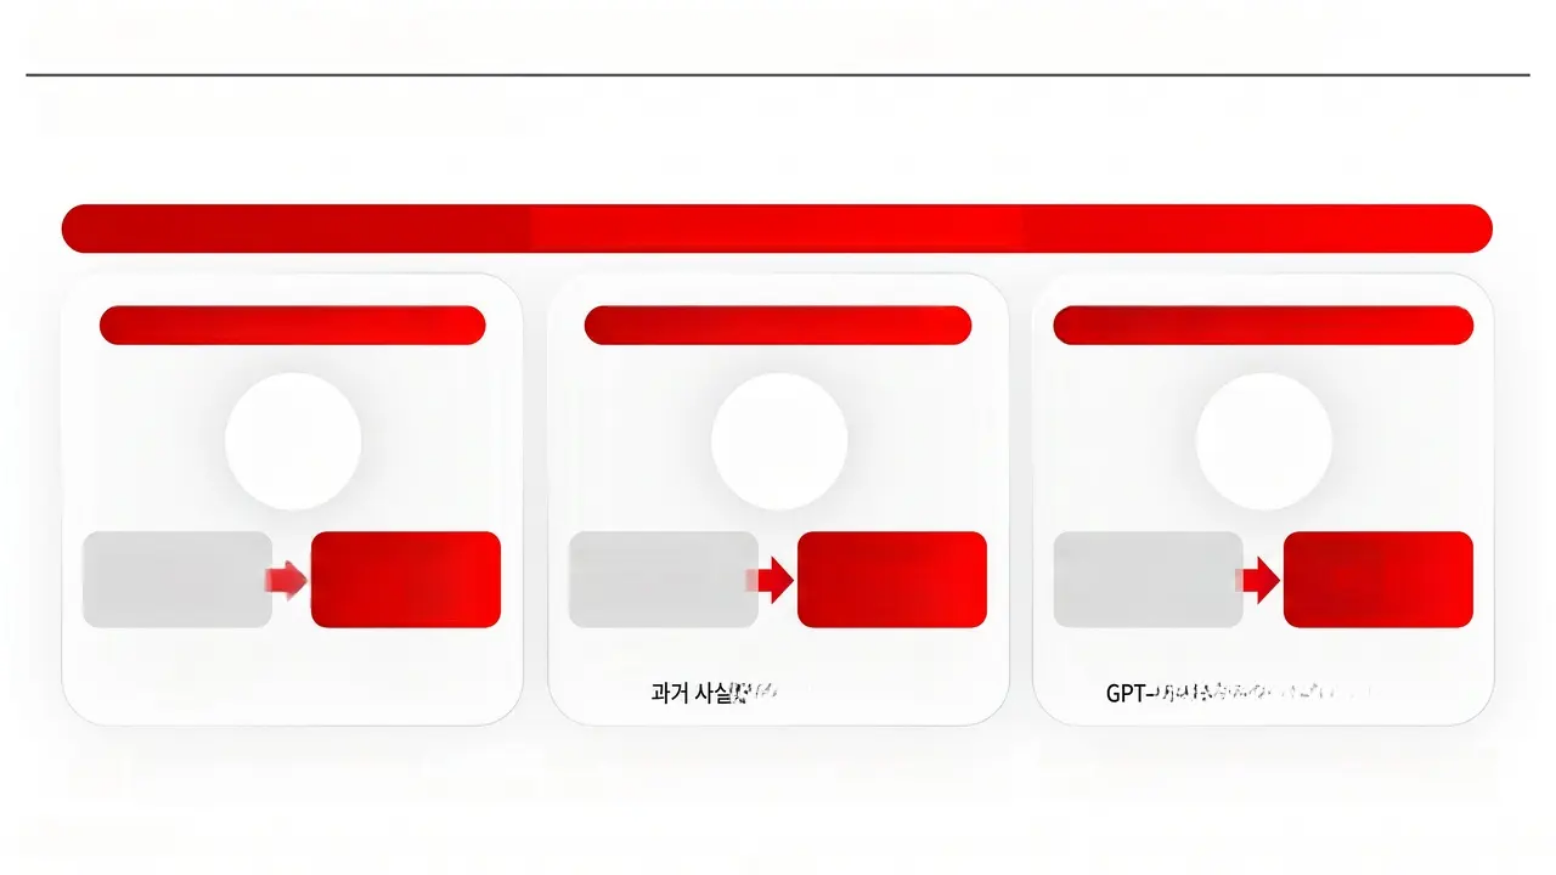











Hallucination 평가 방법론 / Hallucination Evaluation Methodology
평가 다각화 및 단일 지표 오남용 경계
Hallucination 평가 체계 및 주요 지표 비교
평가 방식 1: 내부 high-stakes 평가
평가 방식 2: 사용자 신고 기반 평가
평가 방식 3: AA-Omniscience 외부 평가
GPT-5.3 Instant (baseline)
GPT-5.5 (52.5% 허위 주장 감소)
GPT-5.5 (37.3% 부정확 주장 감소)
Claude 4.7 (참고): 36% Hallucination 비율
GPT-5.5: 86% Hallucination 비율
[Fact] 선별 질문 묶음 기준 GPT-5.5 사실성 개선 핵심 지표
[Inference] 사용자 피드백 분석 결과 과거 사실 오류 개선 정도 측정
[Fact] AA-Omniscience 외부 벤치마크 GPT-5.5 Hallucination 문제점 부각
세 평가는 교환 불가한 별개 측정값 질문 묶음 방법·조건이 상이하여 단일 운영 지표로 협산 금지
answer-when-uncertain 능력 별도 검증 필요 모를 때 답변 부류 여부는 사실성 개선 수치와 분리 평가 요
[Caution] 내부 개선 수치 ≠ 전체 트래픽 대표값 선별 묶음 결과를 실제 운영 성능으로 확대 해석 금지
LG Display
| PUBLIC |

Slide 11



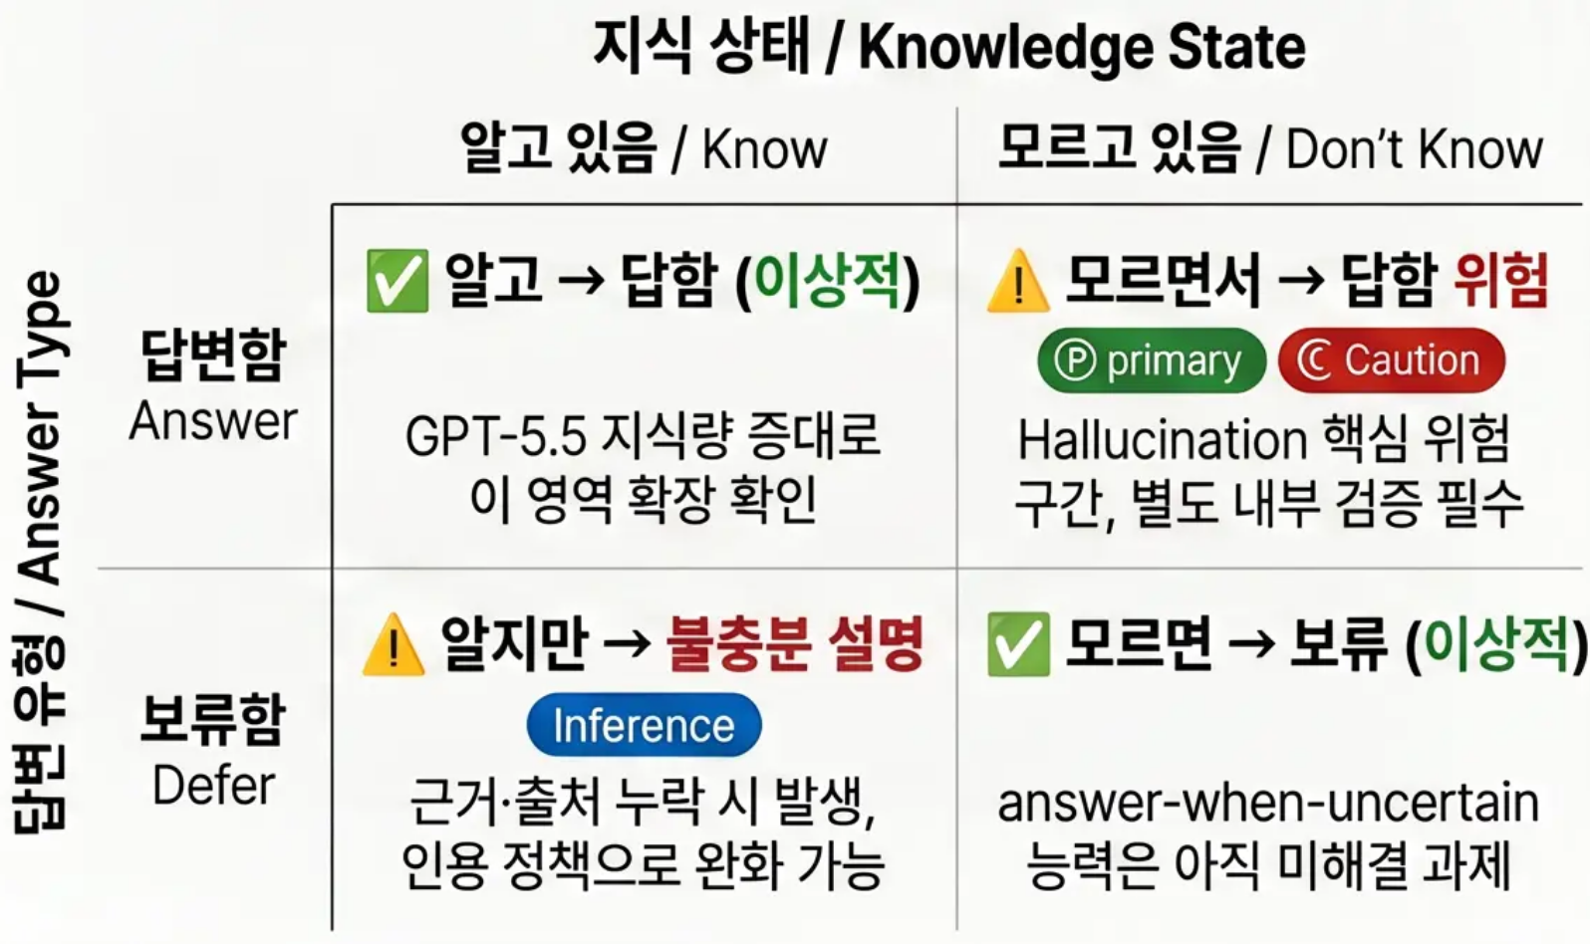



사실성 vs 불확실성 표시
지식량과 답변 보류 능력을 기반으로 하는 2×2 분석 프레임워크
2×2 Analysis Framework Based on Knowledge and Deferral Ability
이상적 시나리오 (✅) Fact
지식량 증대로 정확한 답변 영역 확대 및 적절한 보류 능력 확보 목표
위험 시나리오 (⚠️) Caution
지식 오류 및 근거 누락 등 Hallucination과 불충분 설명 방지 대책 마련 필요
평가팀 실용 가이드
오류 유형 세분화·도구 조건별·보류 허용 설계 권장
경험 기반 AI 개발
소스 레이블 / Source label
PUBLIC

Slide 12


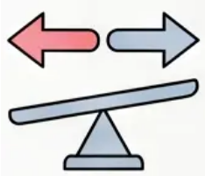

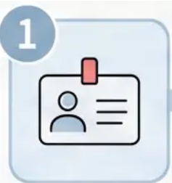

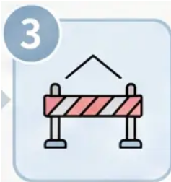
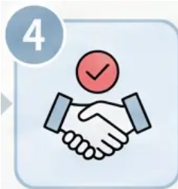





안전성과 사이버 능력 / Safety and Cyber Capability
AI 모델의 사이버 위험 평가 및 통제 체계
리스크 평가
통제 및 대응
장기 자율성의 이중성
사이버 영역 ‘High Capability’ 판정
OpenAI 시스템 카드: 사이버보안·생물·화학 영역 고위험 능력 분류
추론·코드 능력 향상이 악용 위험도 함께 높임
6단계 운영 통제 체계
UK AISI 외부 평가 결과 공식 확인
역공학 및 사이버 훈련장 end-to-end 작업 수행 사례
신원 확인
도구 범위 제한
격리 환경
승인 절차
로그 관리
물백
Instant 모델도 고위험군 분류
방어적 활용과 위험의 균형
GPT-5.5 Instant, ‘xhigh’ 기준 첫 고위험 분류 모델
보안 분석·취약점 탐지 등 방어적 활용과 위험 통제 필요
[출처: OpenAI System Card, UK AISI Report]
LG Display
| PUBLIC |

Slide 13
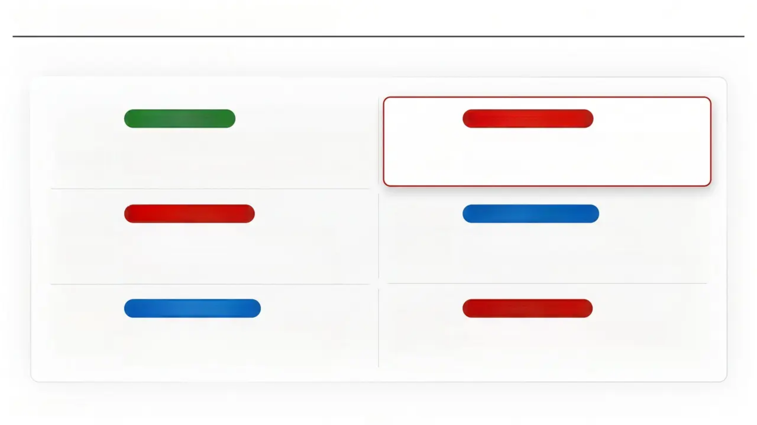





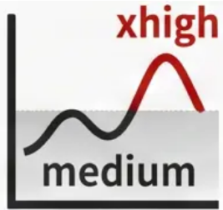

활용 사례 매트릭스 (Use-Case Map)
최적의 GPT-5.5 모델 선택 및 제언
Fact=초록 #2E7D32
Caution=빨강 #B71C1C
일상 보조 → GPT-5.5 Instant 권장 기본값 추론, 개인화·메모리 출처 통제 적용
고위험 도메인은 RAG + 전문가 검토 사실성 개선 ≠ 의료·법률·금융 통제 해소
Caution=빨강 #B71C1C
Inference=파랑 #1565C0
코드 에이전트 처리 및 검토 필수 medium/high 추론, 격리 환경·diff 검토· 디플리기 경고 필수
대량 처리는 소형 모델 고려 GPT-5.5 강점이 과한 비용으로 나타날 수 있음
Inference=파랑 #1565C0
Caution=빨강 #B71C1C
고난도 기술 검토는 xhigh 비동기 추적 로그·도구 예산·사람 확인 3중 통제
xhigh 성능 != 운영 Baseline production 기본값은 medium, 별도 검증 필요
LG Display
PUBLIC

Slide 14


배치 전 점검표 (Pre-Deployment Checklist)
안전하고 신뢰할 수 있는 GPT-5.5 배포를 위한 최종 필수 점검 목록
모델 및 시스템 구성
데이터 신뢰 및 운영 검토
□ 모델 유형·추론 강도 기록
□ 사실 주장에 인용·출처 요구
Variant와 Effort 설정을 배포 기록에 남긴다
모든 사실 주장에 출처 첨부를 의무화한다
□ 도구 권한·부작용 범위 사전 설정
□ 운영 트래픽과 평가 차이 추적
도구 접근 범위와 부작용을 미리 제한한다
오프라인 평가와 실제 운영 결과를 비교한다
□ 답변 보류(abstention) 허용
□ 고위험 도메인 사람 검토 유지
모를 때 멈추는 응답을 허용하고 보상한다
의료·법률·금융·보안은 반드시 전문가가 확인한다
LG Display
| PUBLIC |

Slide 15
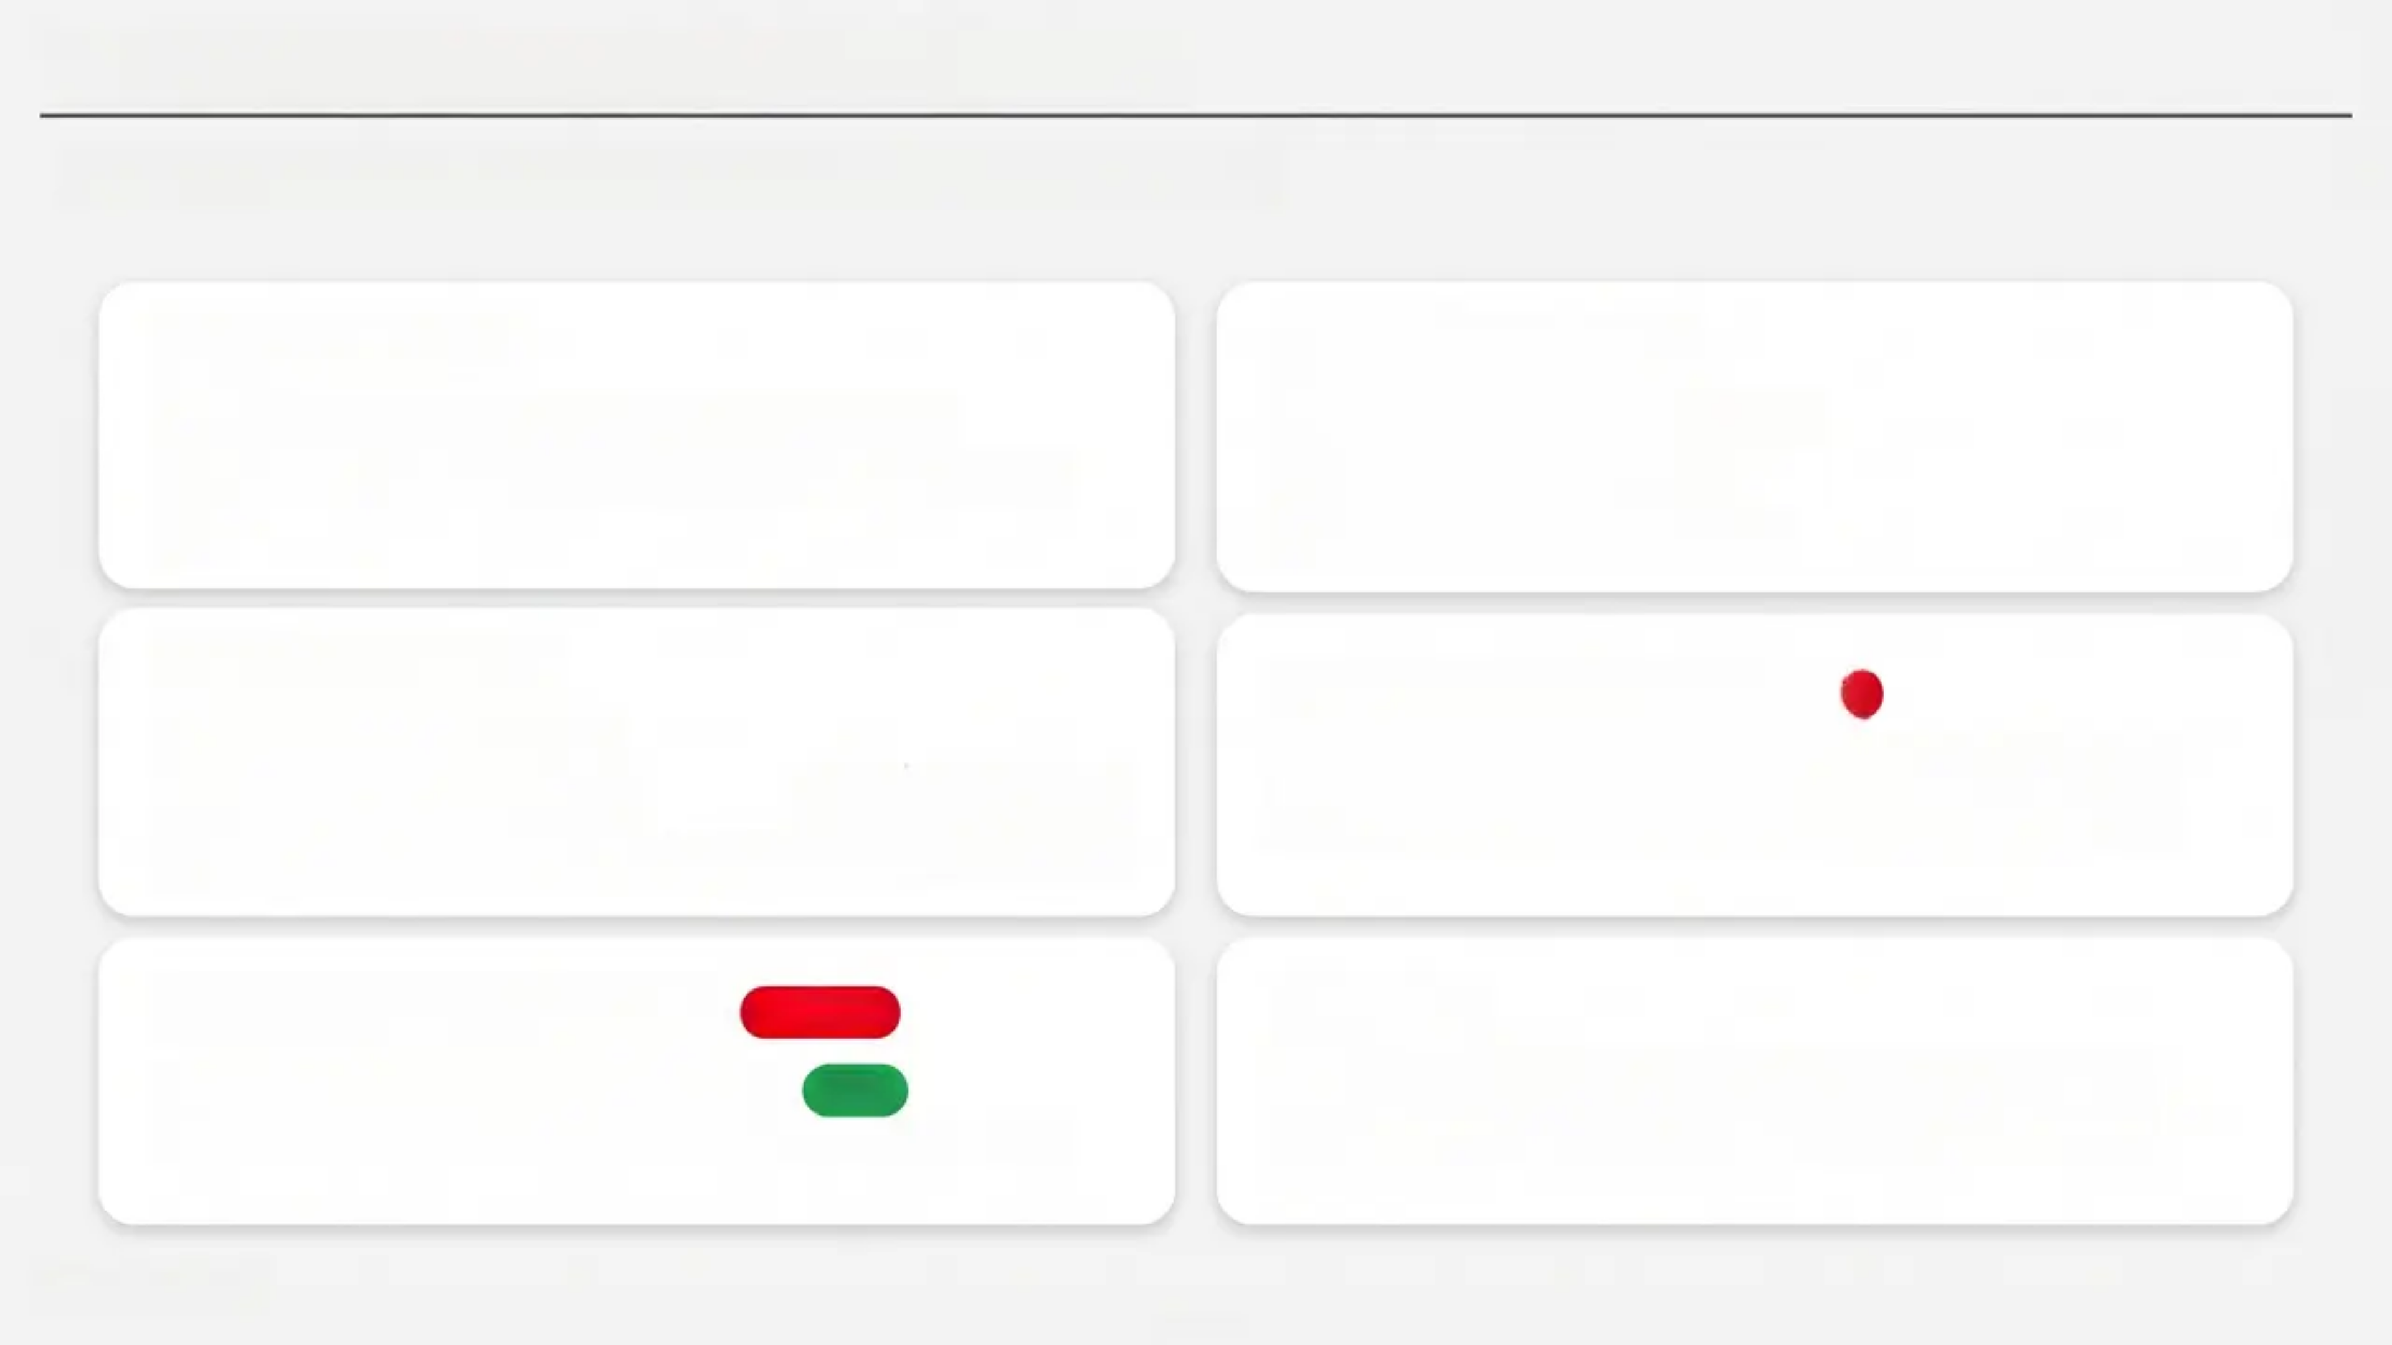



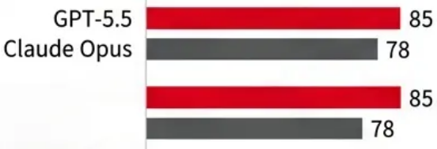

경영진용 한 장 요약 / Executive Summary
핵심 요약 및 권고 사항 / Key Insights and Recommendations
무엇이 바뀌었나
먼저 시험해볼 항목
🤔 Thinking, 에이전트·도구·긴 문맥 개선 💼 Instant: 기본 모델 교체 / Pro: 고정확도 설정
✔ Instant: 저위험 일상 보조 ✔ Thinking: 코드·조사 ✔ Pro: 고가치 비동기 작업
벤치마크 선두 비교
과대 해석 금지 사항
Caution
측정 대상에 따라 상이함. 터미널 작업: GPT-5.5 약점 코드 이해 해결: Claude Opus 4.7 약점
xhigh 점수를 production 기본값으로 제시 금지 Pro를 별도 아키텍처로 설명 금지
사실성 vs Hallucination
핵심 결론
Caution
사실성 개선 ≠ Hallucination 해소 불확실할 때 답변 보류 능력은 별도 내부 검증 필요
'더 높은 권한 전에 기록·근거 검증·도구 범위· 사람 승인·되돌리기 경로를 먼저 갖출 것'
Fact
LG Display
| PUBLIC |

